Slide 1
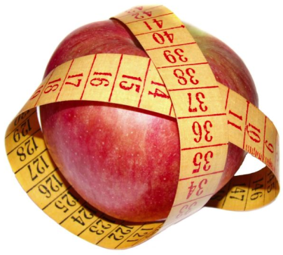
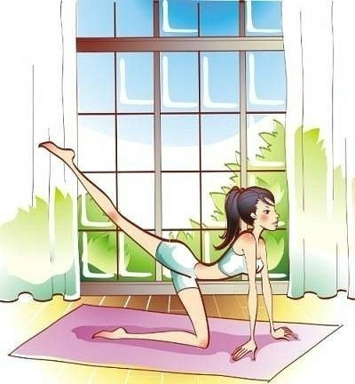
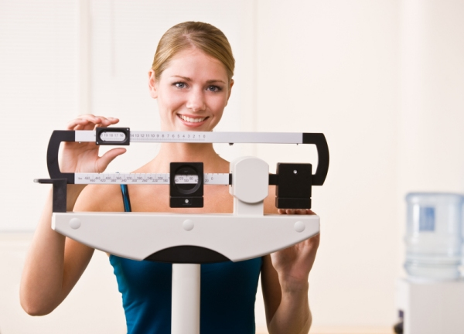
ПОДСЧЁТ ИДЕАЛЬНОГО ВЕСА ЧЕЛОВЕКА
Индекс массы тела (1869 г.) – ИНДЕКС КЕТЛЕ (бельг.социолог)
ИМТ = вес (кг) : (рост (м))²

